Slide 1








MISJA EDUKACJA W MANASTERZU

Slide 2


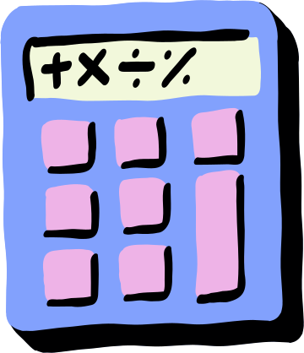

Coś
o Nas
  Jesteśmy uczniami klasy VI;
  Nasza klasa liczy 11 osób;
  Chodzimy do małej szkoły na Podkarpaciu;
  Jesteśmy ambitni, weseli i mamy duże marzenia :-)

Slide 3



Zapoznanie z Programem
MISJA EDUKACJA
Naszą przygodę z oszczędzaniem rozpoczęliśmy od odwiedzenia strony BANKU BNP PARIBAS i zapoznania się celami Programu MISJA EDUKACJA .

Slide 4
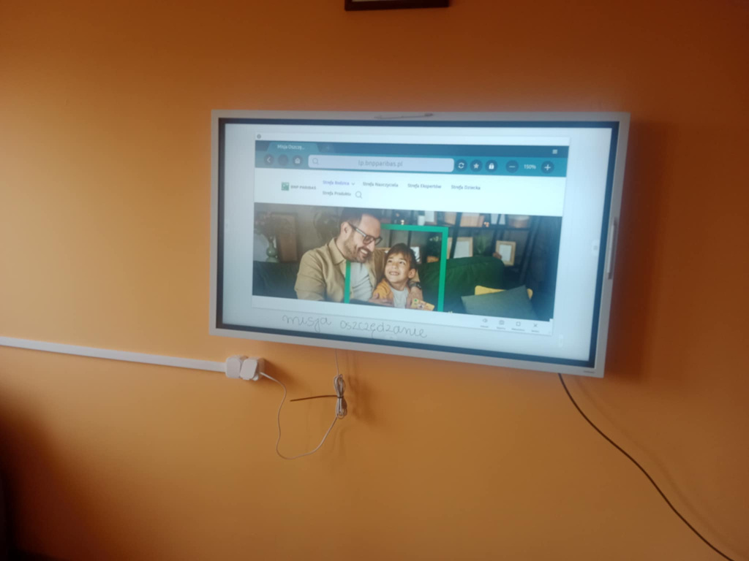
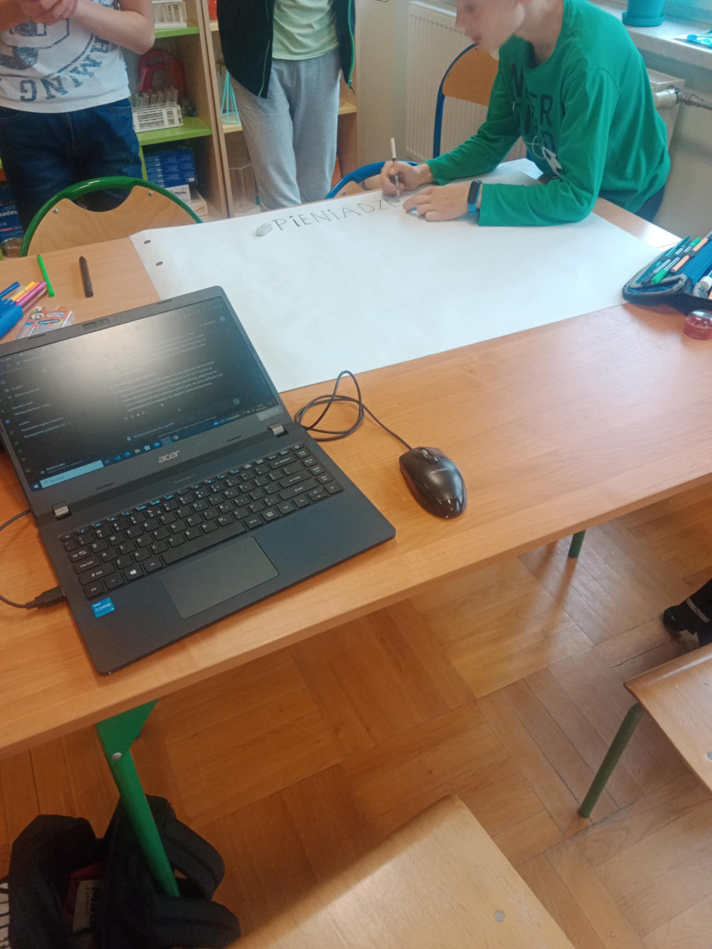

Slide 5


CO SŁYCHAĆ W STREFIE DZIECKA?
Bardzo miło upłyną nam czas podczas zabawy
w strefie dziecka. Rozwiązywaliśmy quiz, graliśmy w grę. Udało nam się nawet wyłonić klasowego zwycięzcę!

Slide 6
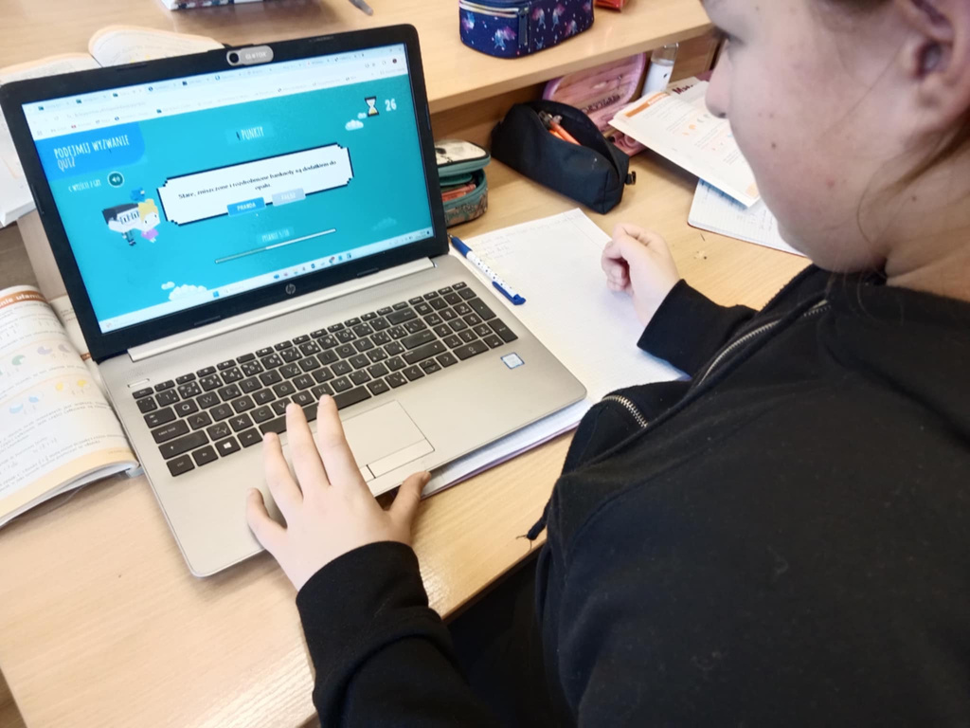
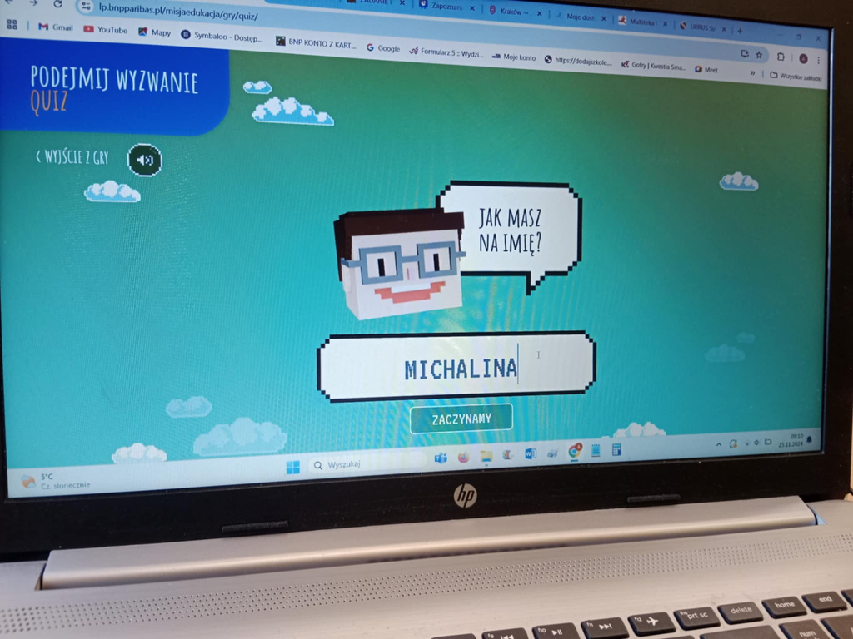
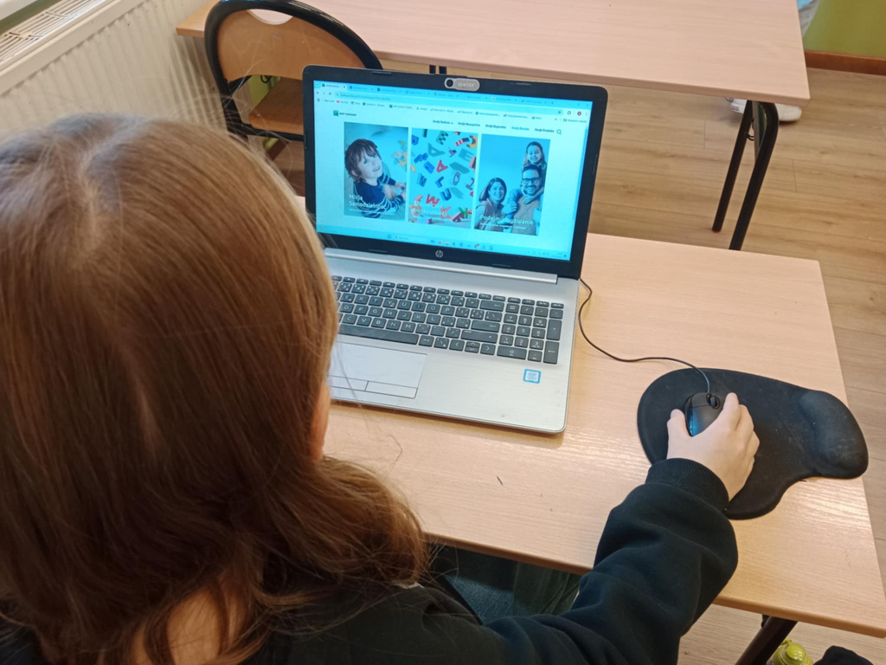

Slide 7


BANKOSŁÓWKA
Zapoznaliśmy się z BANKOSŁÓWKAMI
Zrobiliśmy w naszej klasie gazetkę, by pozostali uczniowie mogli również zapoznać się z podstawowymi pojęciami dotyczącymi bankowości.

Slide 8
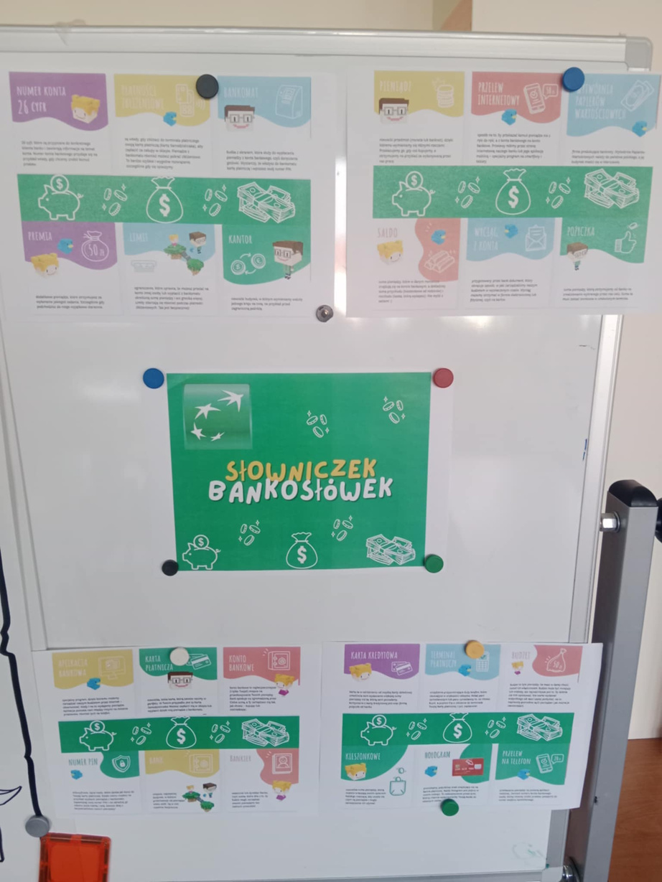
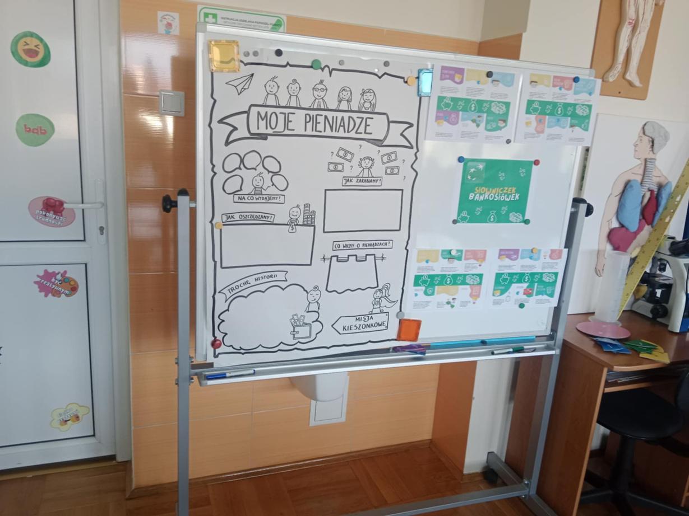

Slide 9

PROJEKTY
GRUPOWE
Podzieliliśmy się na 3 grupy projektowe.
Chcieliśmy znaleźć odpowiedzi na następujące pytania:
  Jak zarabiamy?
  Jak oszczędzamy?
  Na co wydajemy?
  Co wiemy o pieniądzach?
  Jaka jest historia pieniądza?

Slide 10
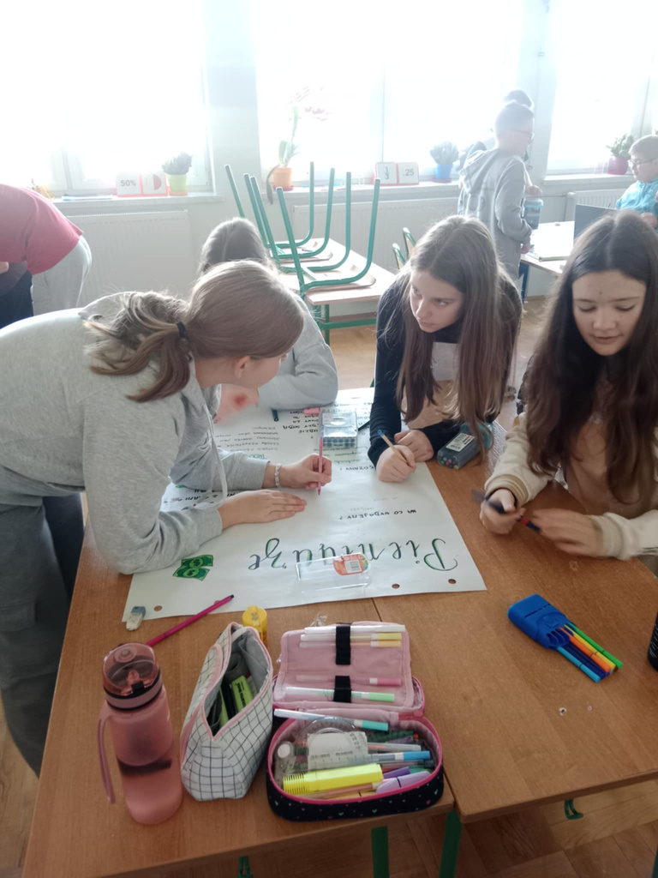
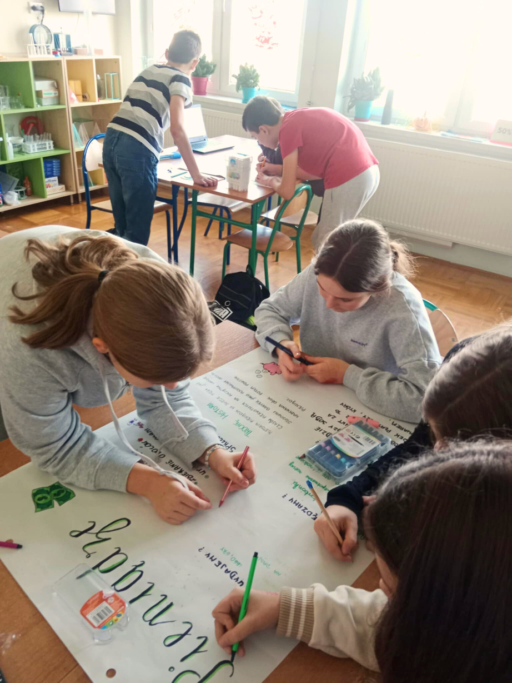

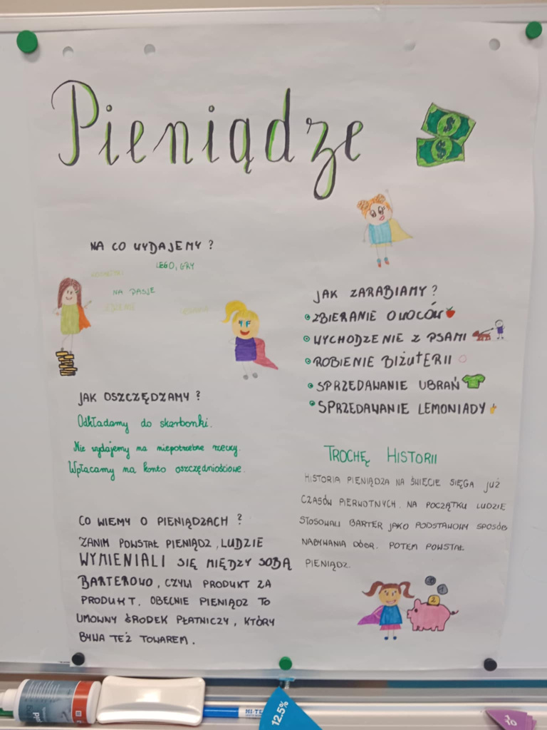
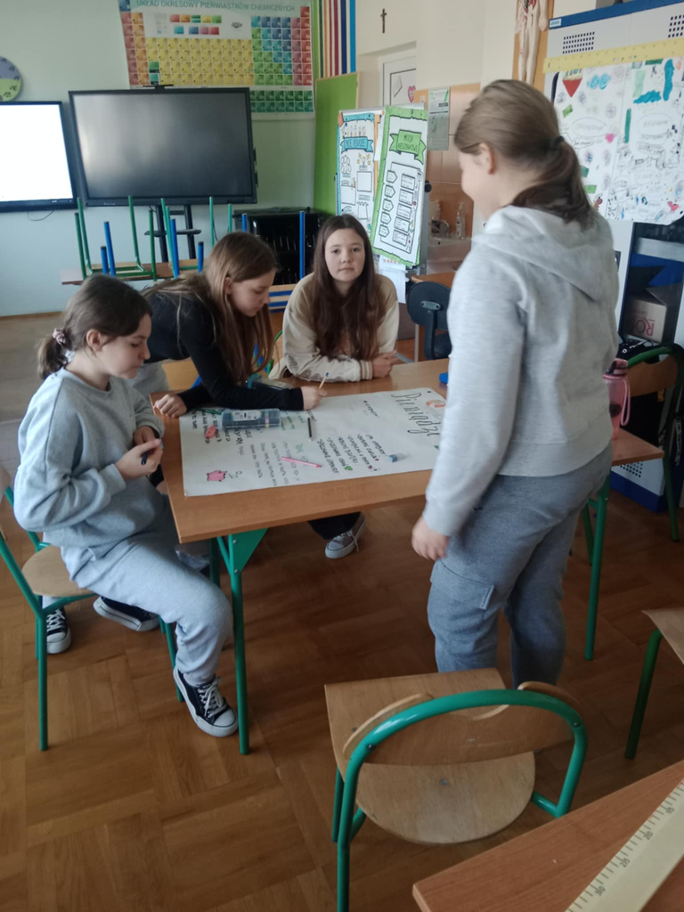
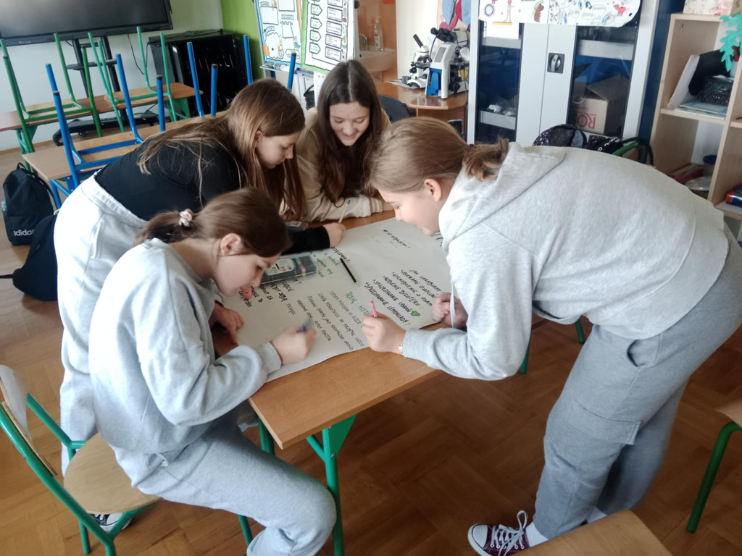
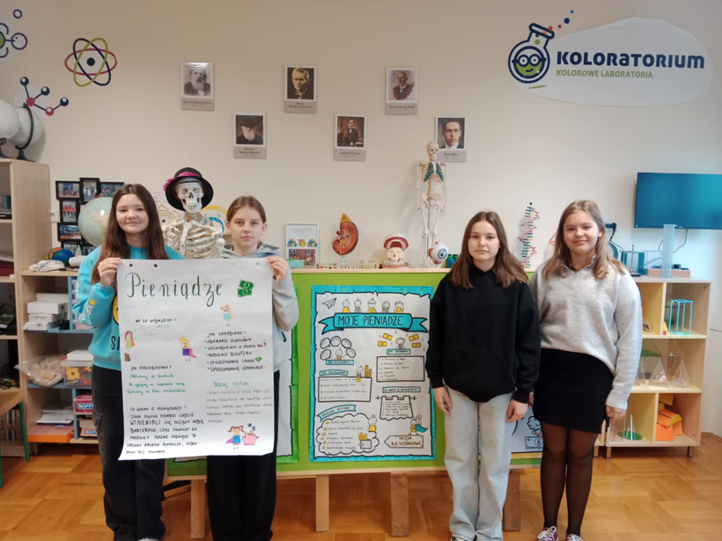
GRUPA I

Slide 11

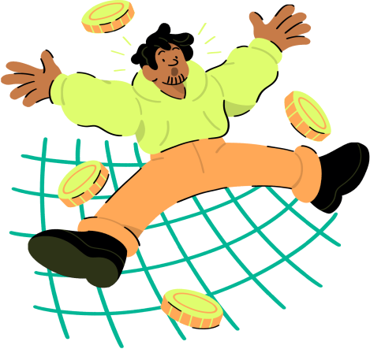
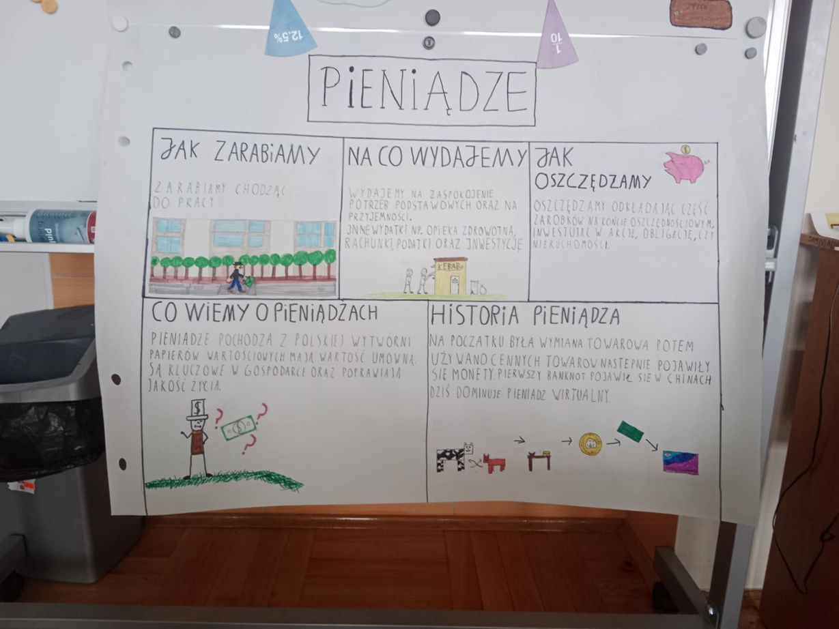

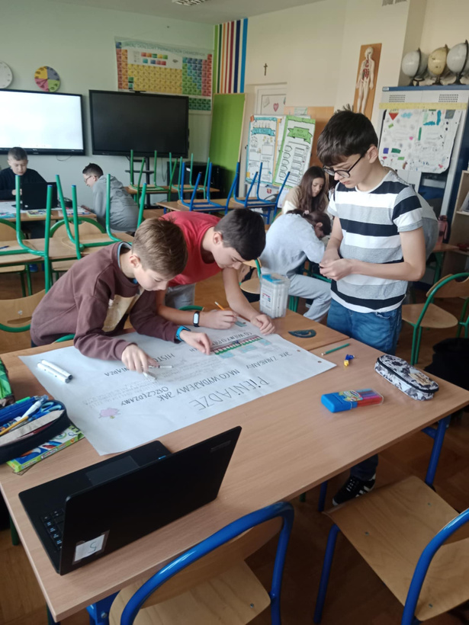
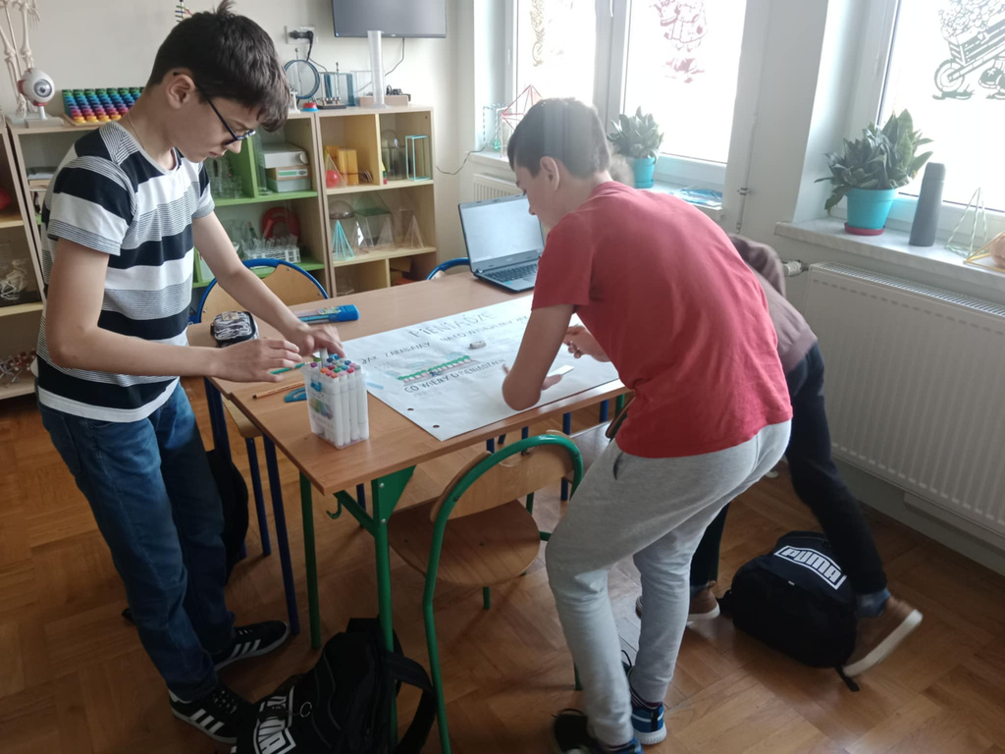
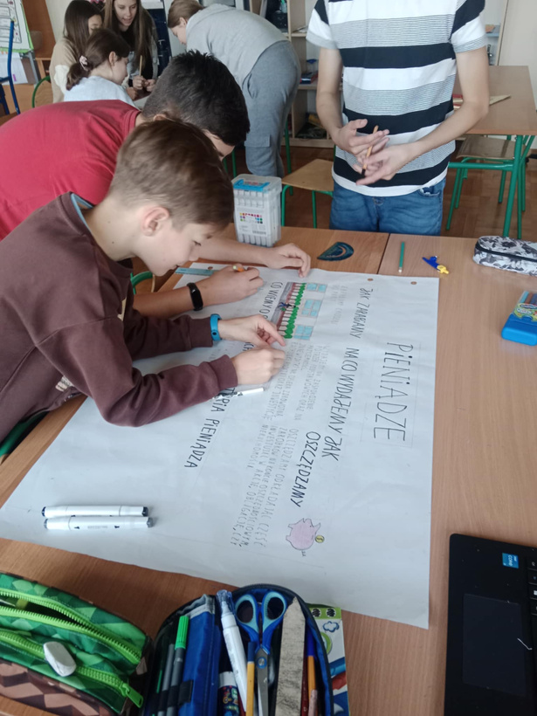
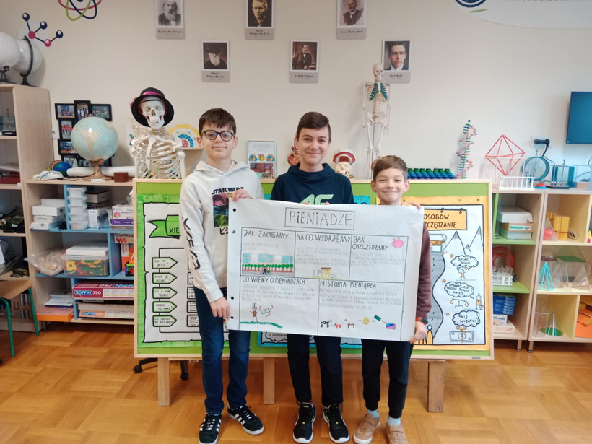
GRUPA II

Slide 12

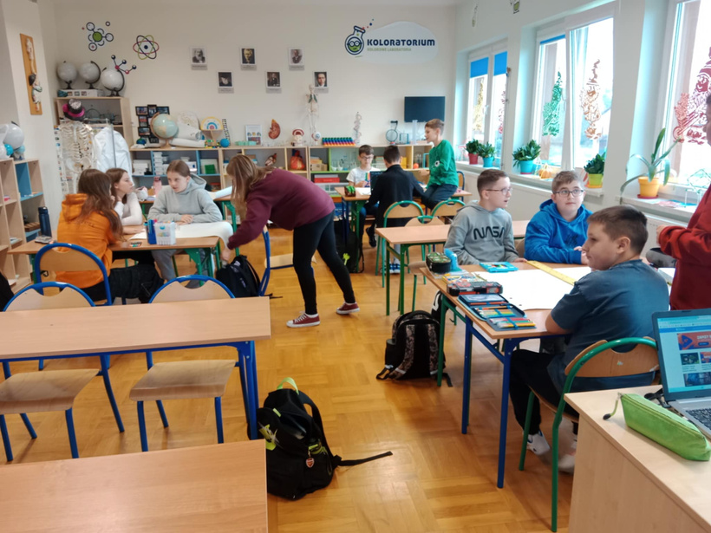
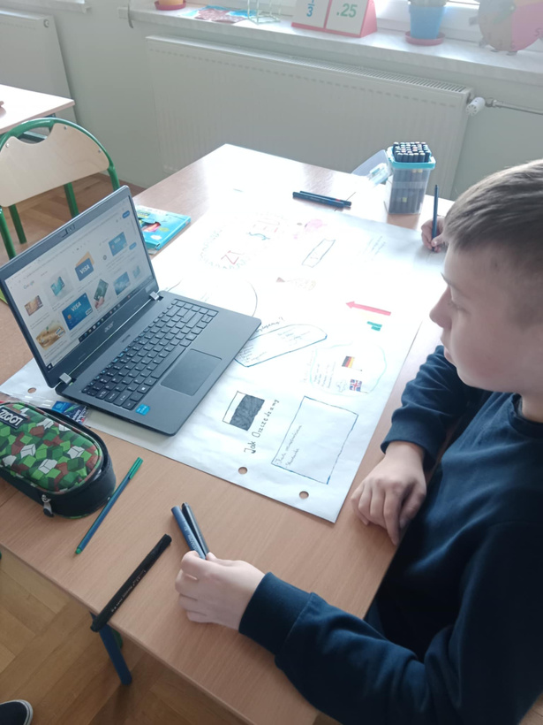
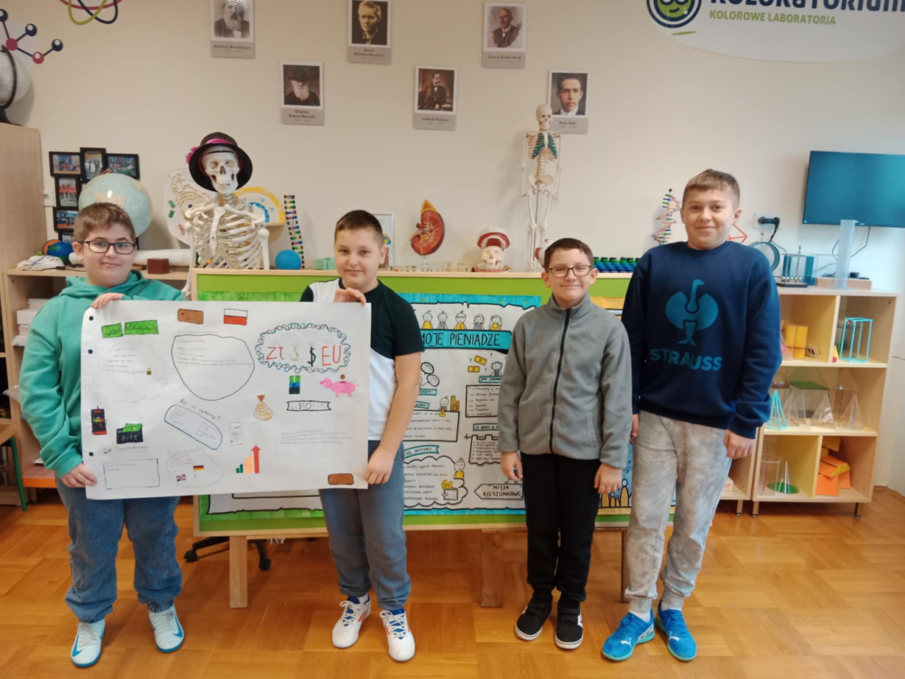
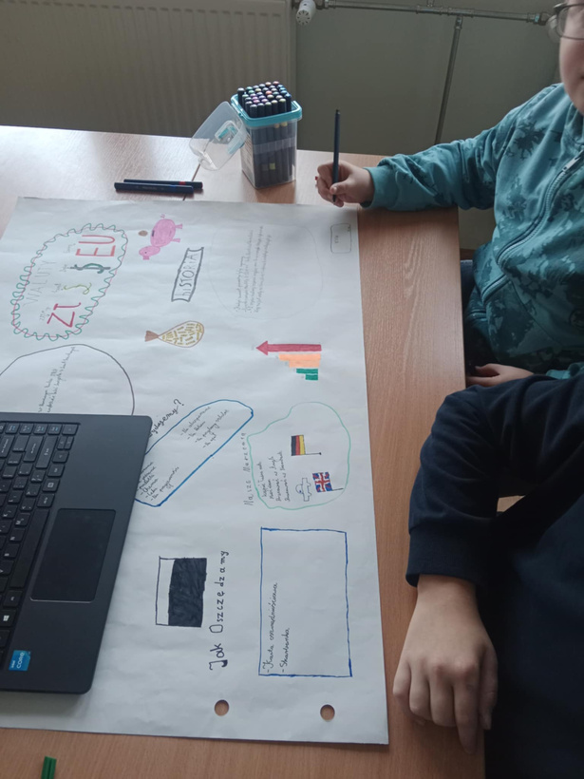
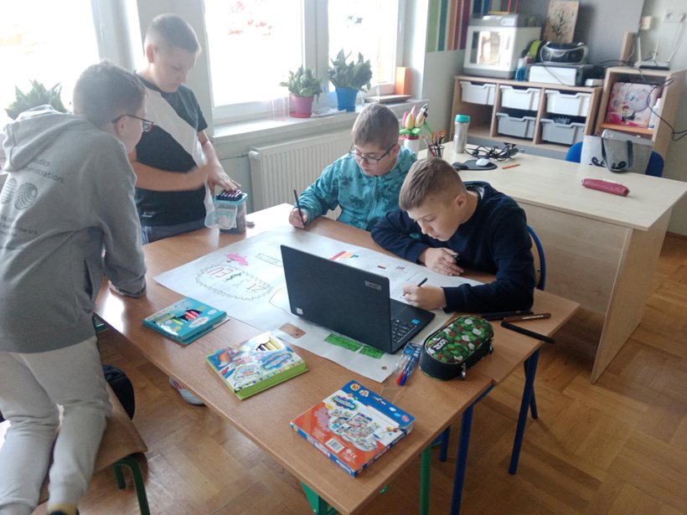
GRUPA III

Slide 13
PROJEKT KLASOWY
Na podstawie naszych grupowych projektów opracowaliśmy wspólny projekt klasowy.

Slide 14
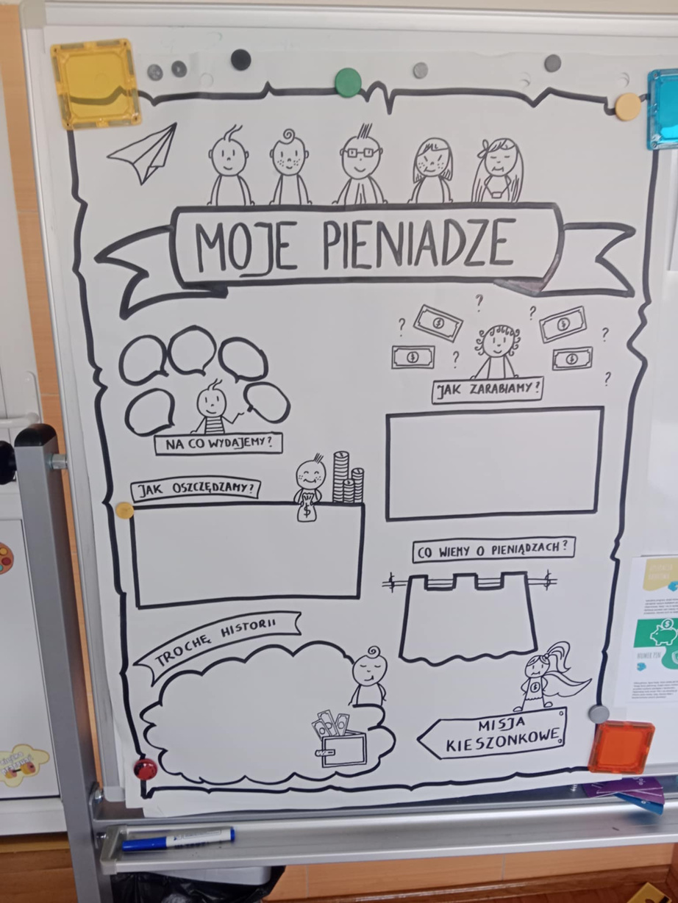
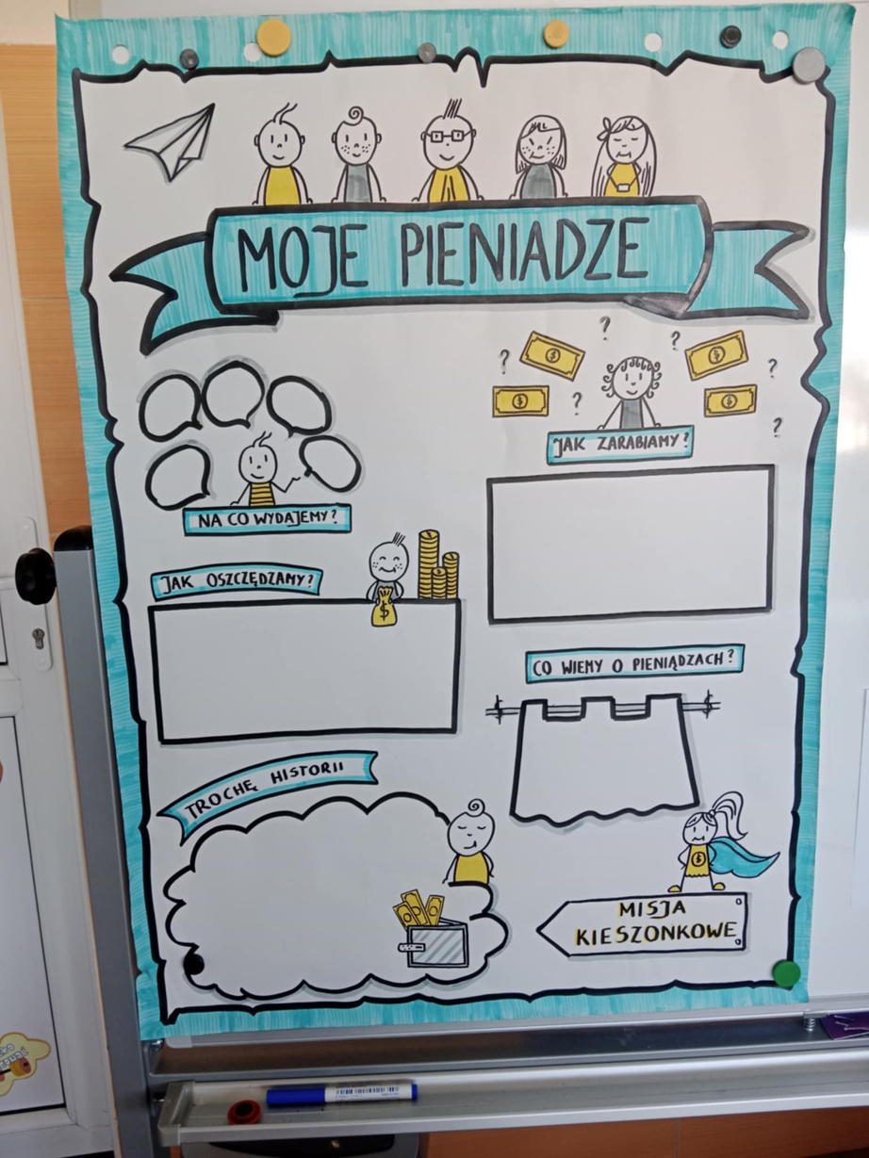
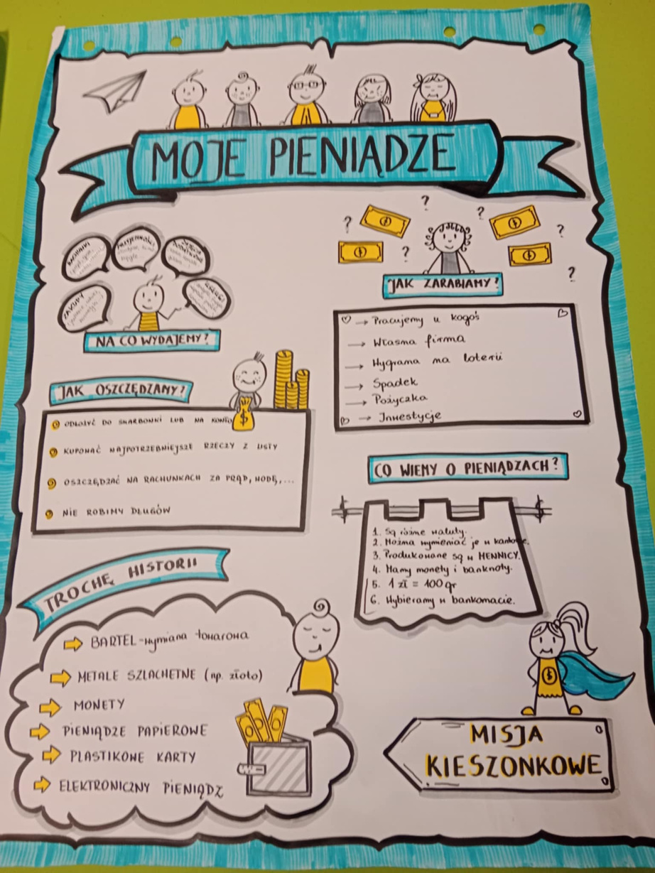


Slide 15
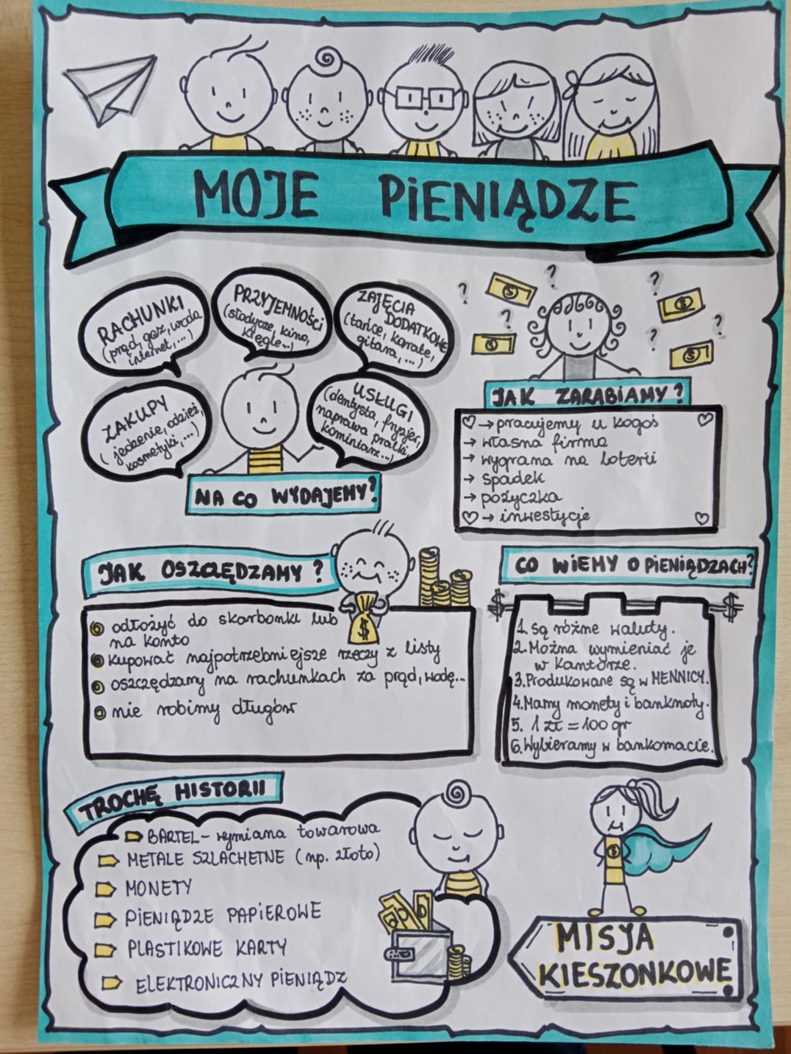
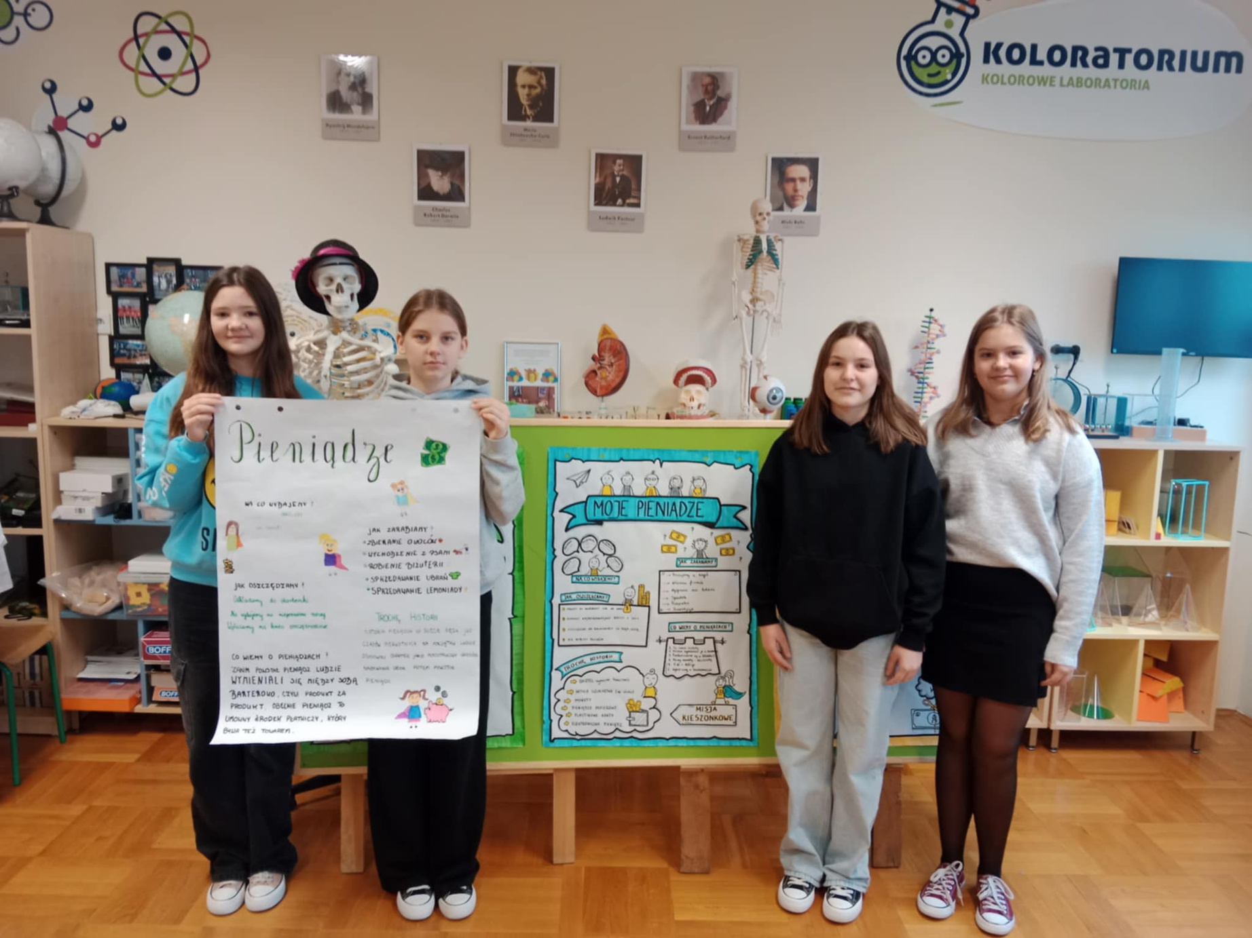


Slide 16
Oszczędzam dziś,
by spełniać marzenia jutro!
Każdy z nas własnoręcznie przygotował Lapbooka nt. wielkich marzeń i realnych celów, na które chcielibyśmy odkładać swoje kieszonkowe.

Slide 17
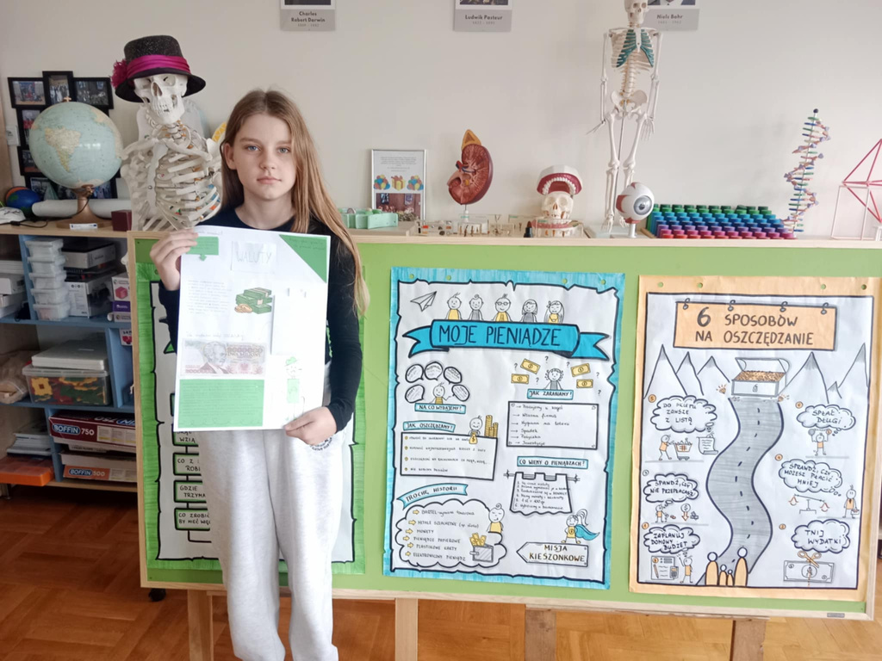
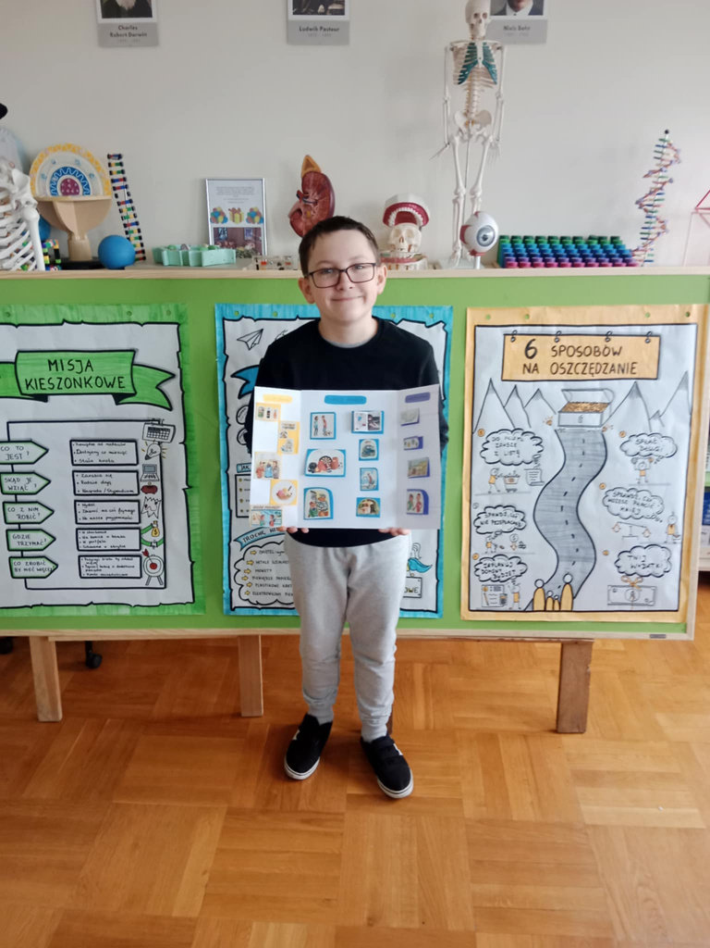
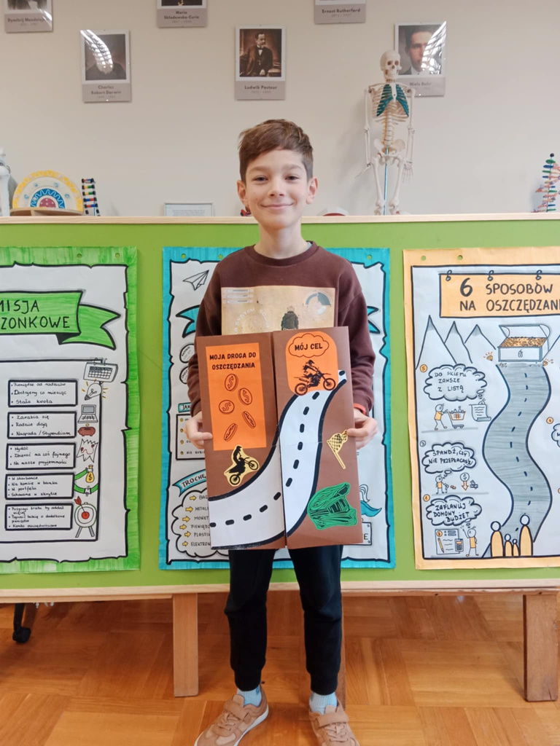
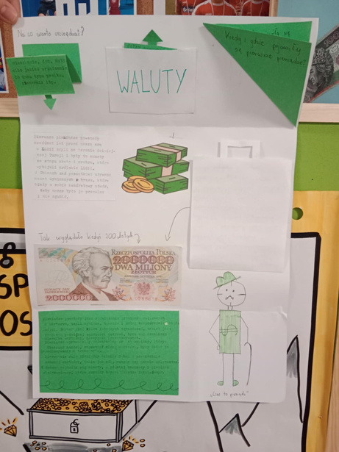
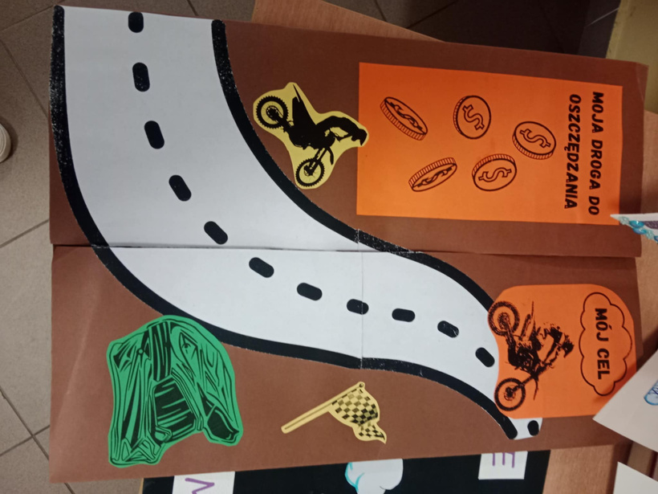

Slide 18
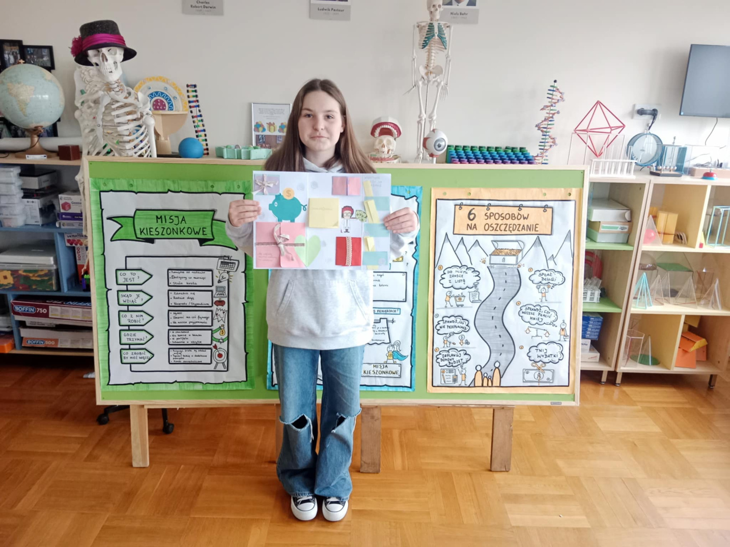
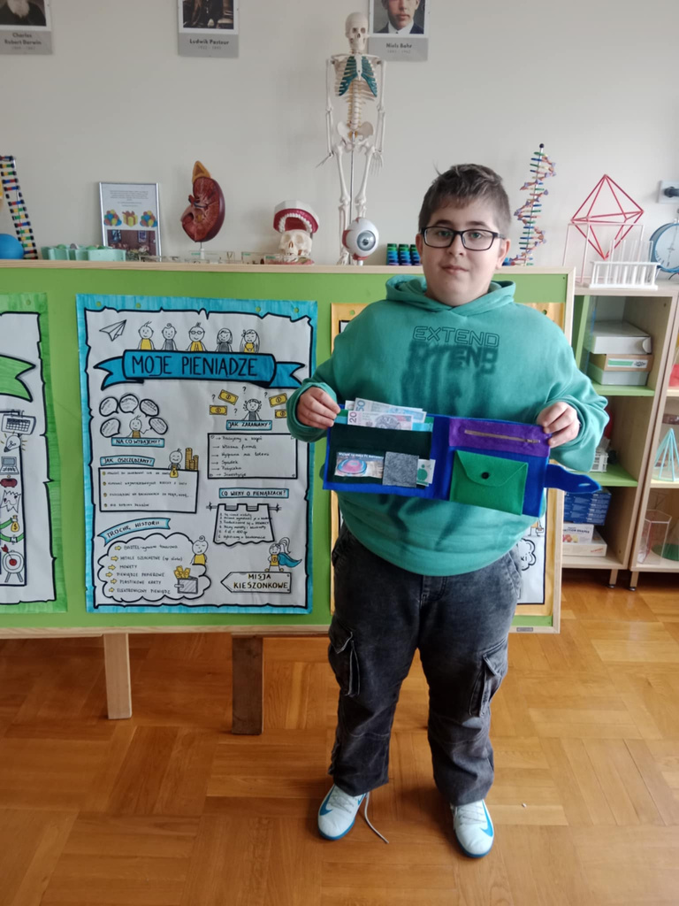
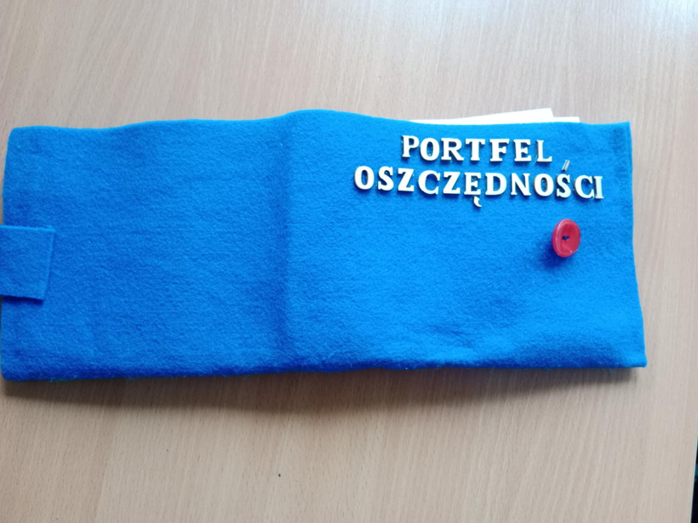
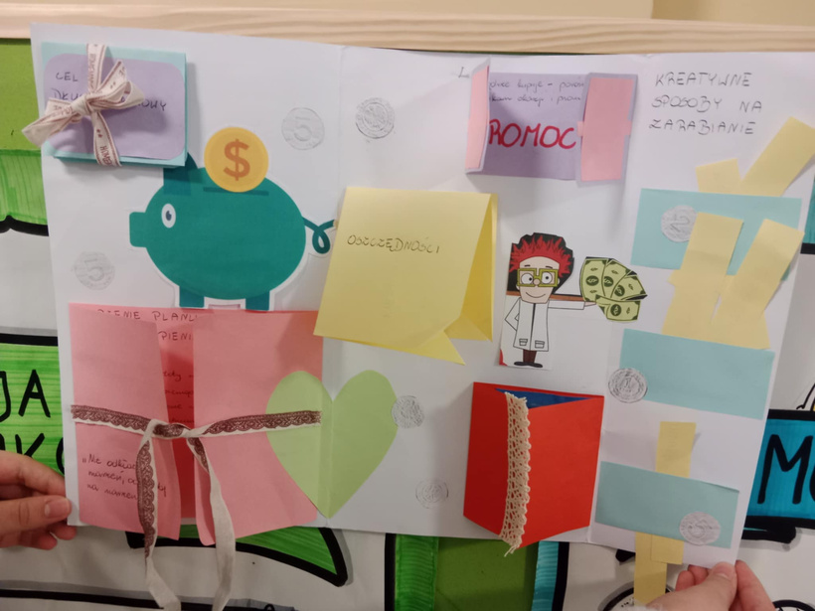
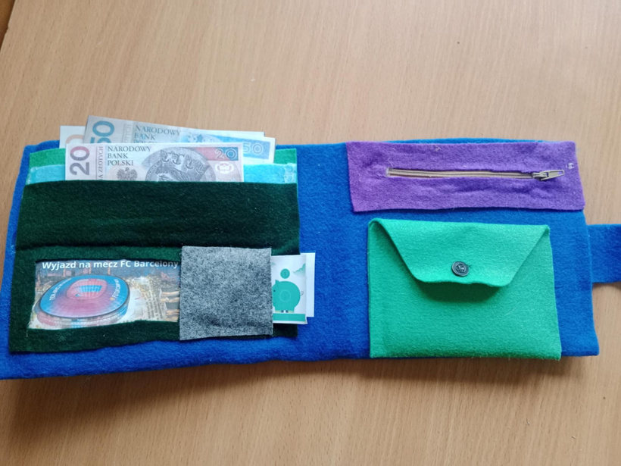

Slide 19
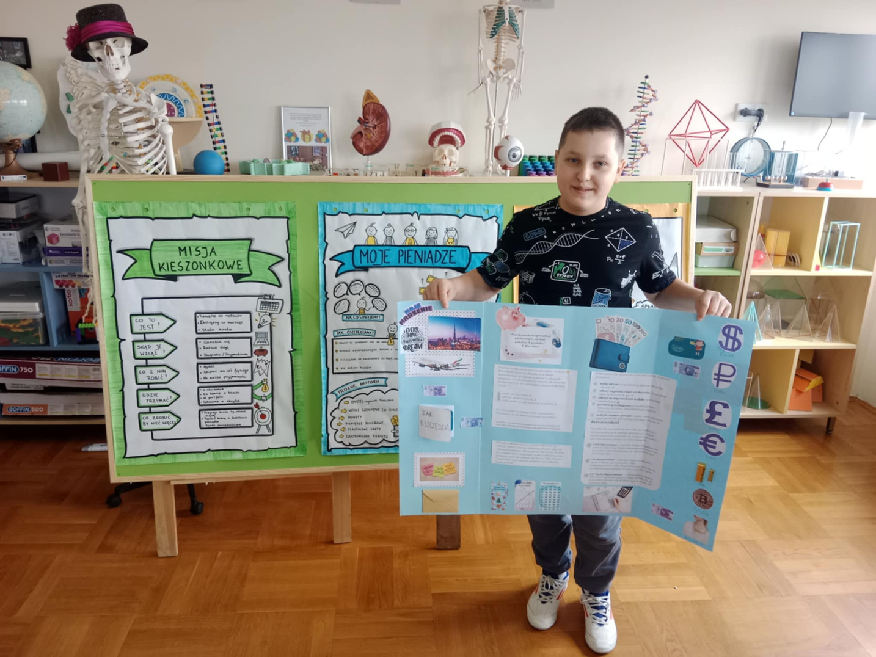
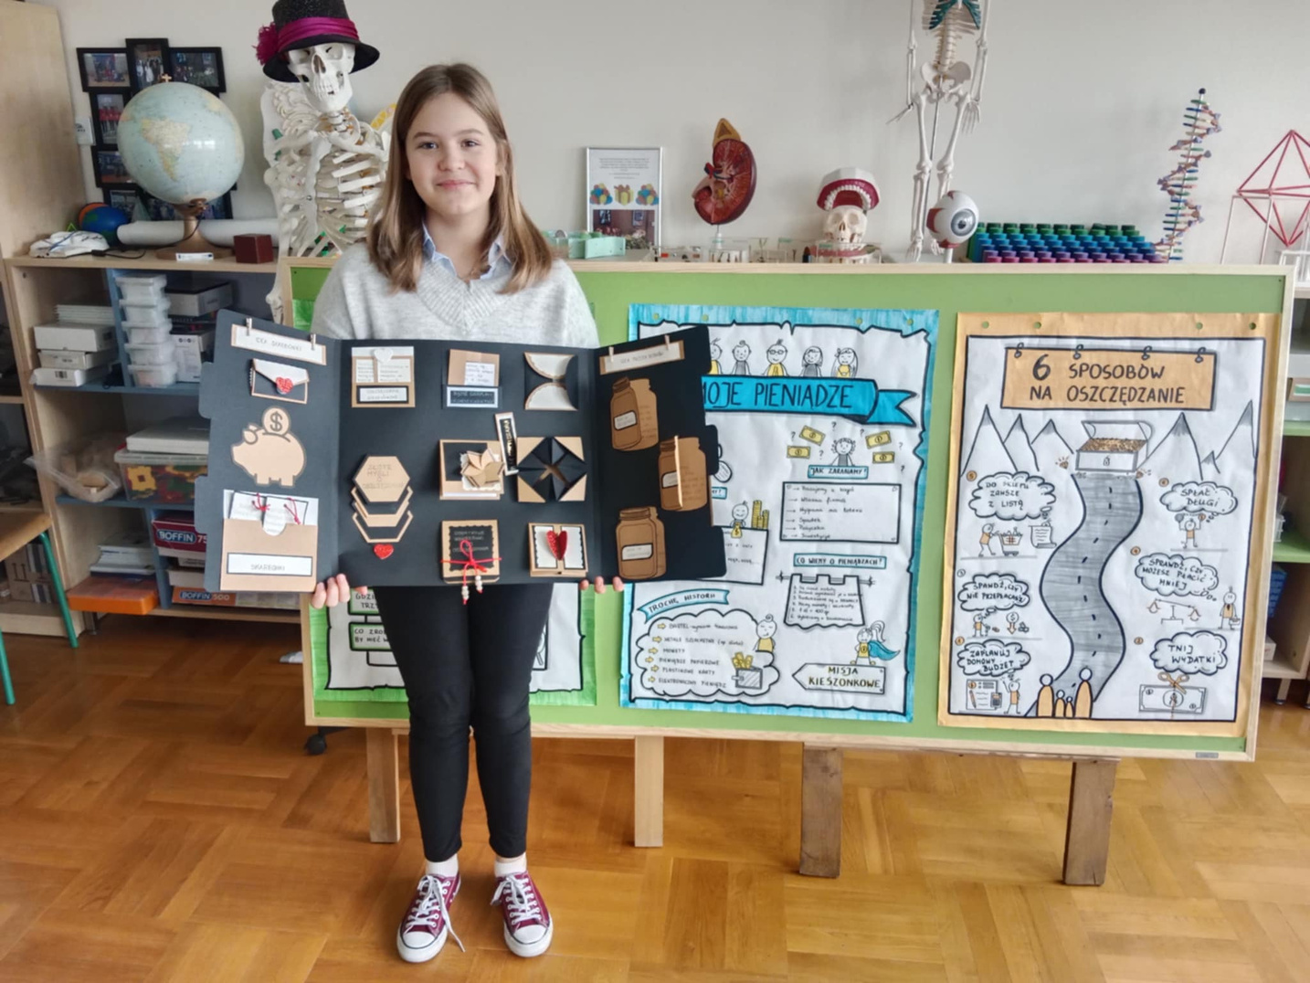
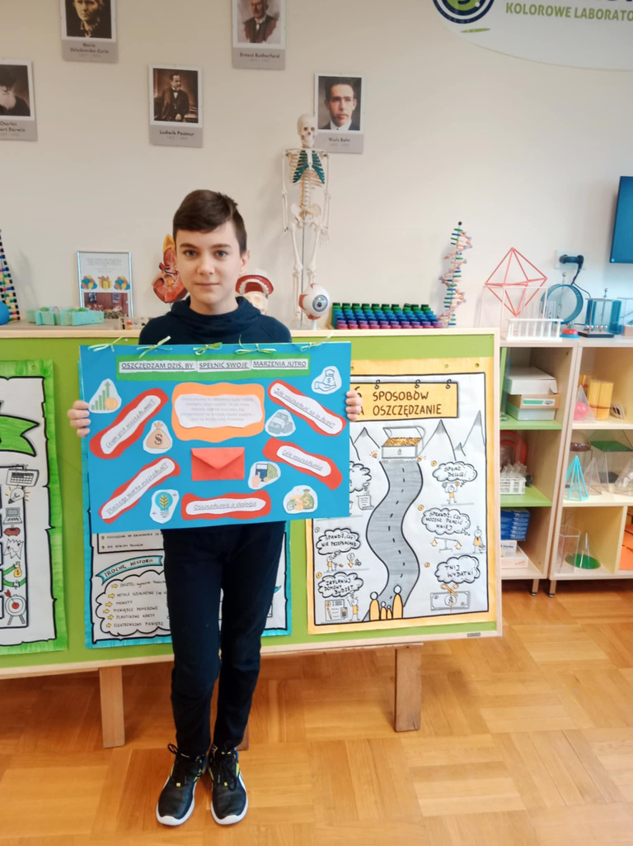


Slide 20
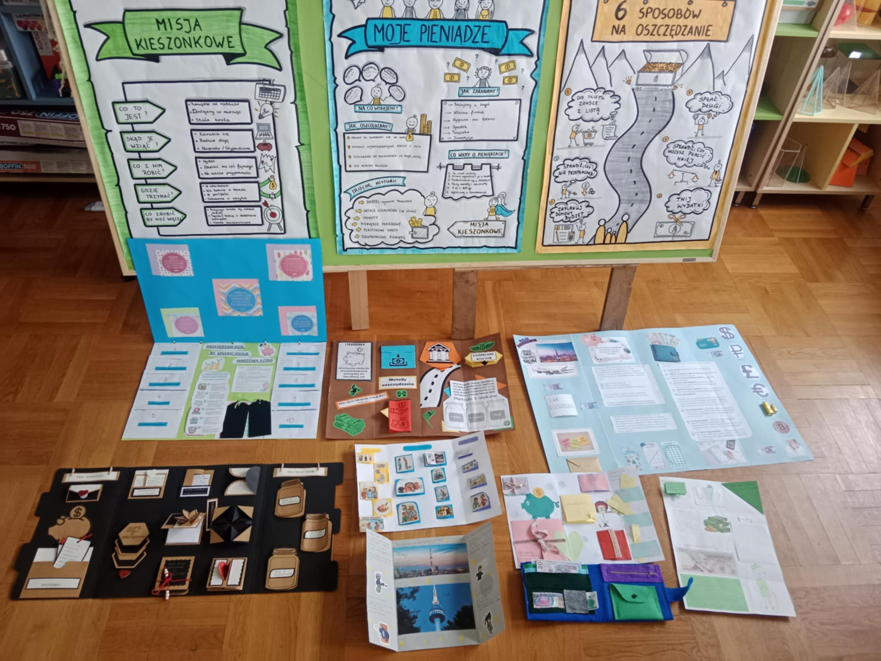

Slide 21
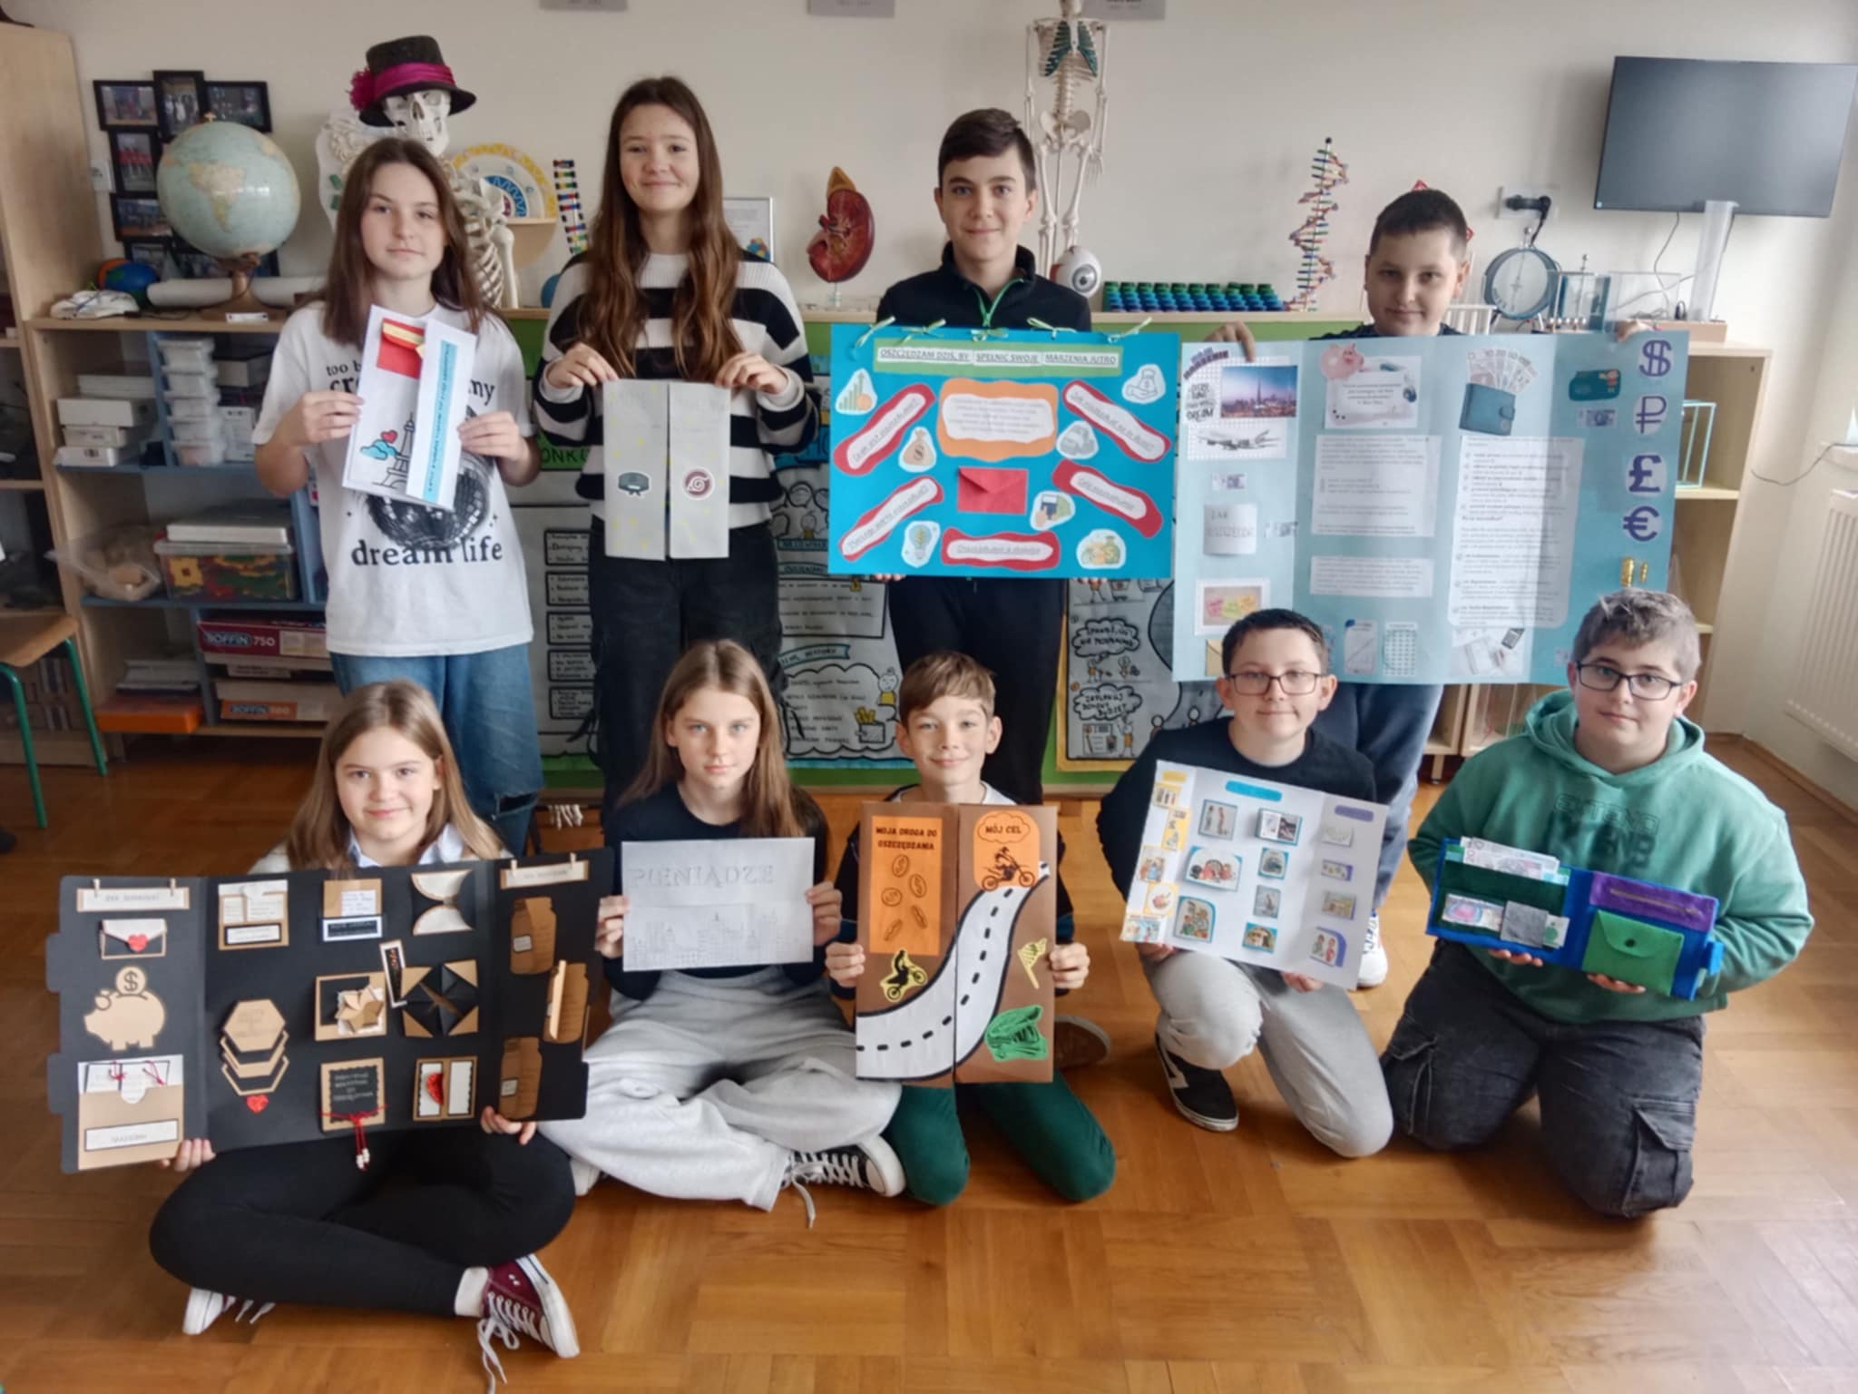

Slide 22

WYSTAWA PRAC
Prace wszystkich uczniów zostały zaprezentowane na wystawie, tak by cała społeczność naszej szkoły: uczniowie, nauczyciele i rodzice mieli okazję zapoznać się z Programem MISJA EDUKACJA.

Slide 23
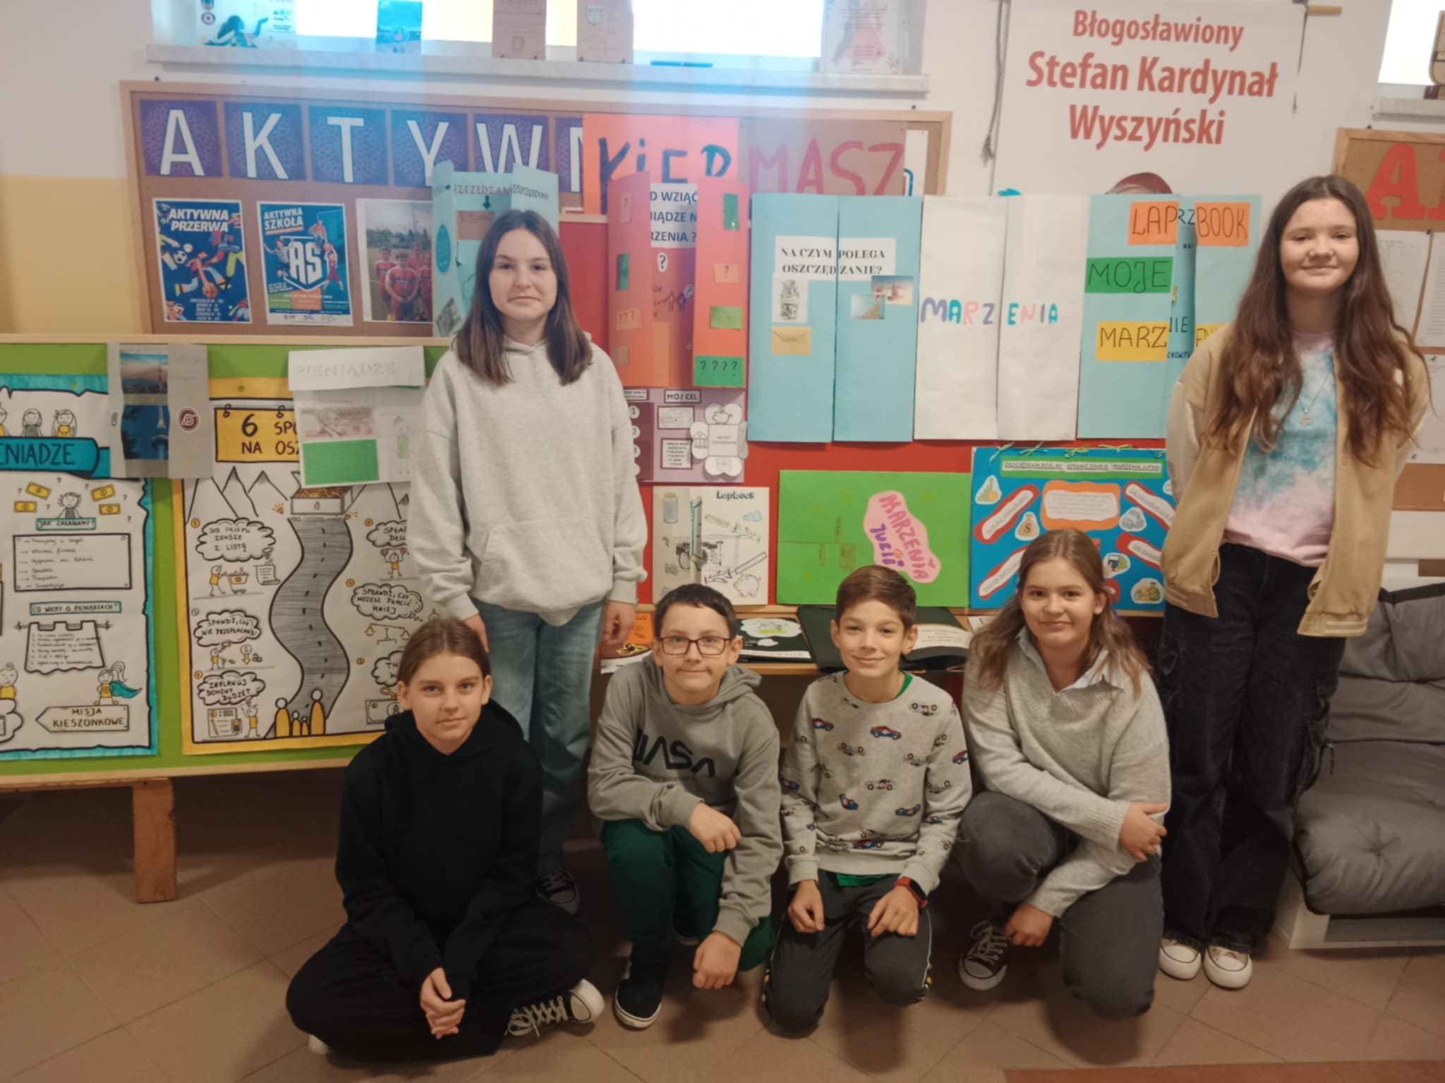

Slide 24
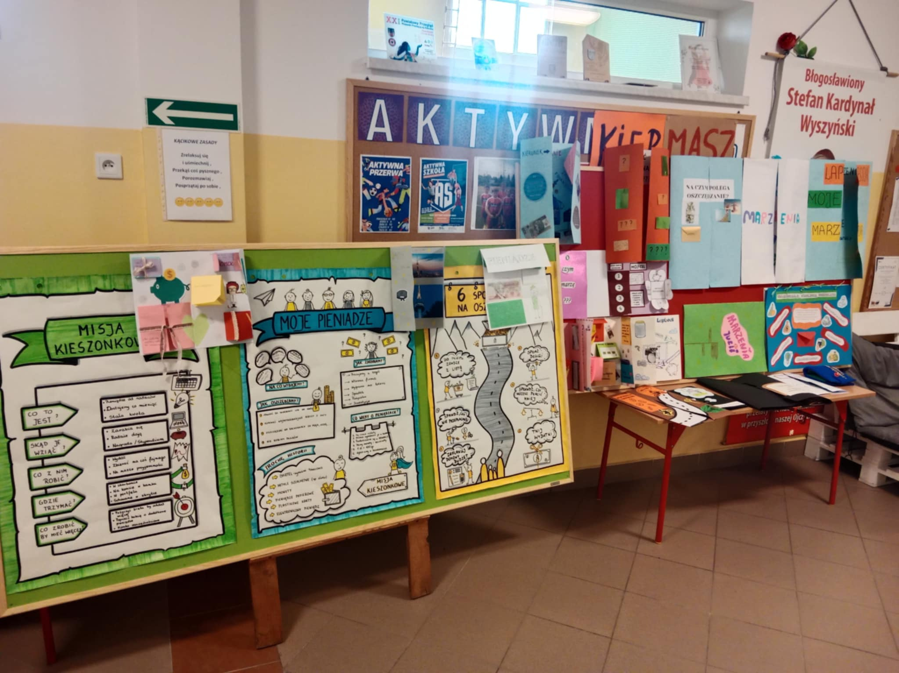

Slide 25
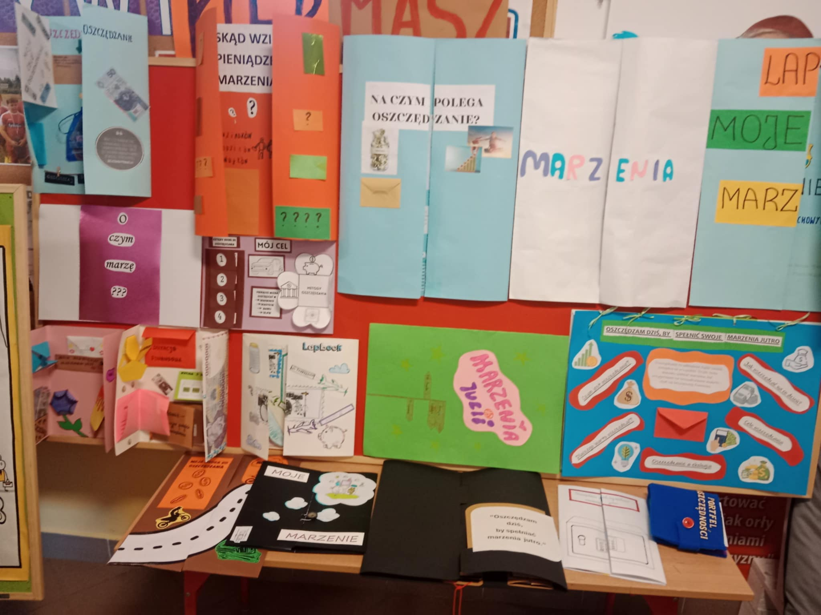

Slide 26


Slide 27

NASZE DZIAŁANIA
W INTERNECIE
Nasze działania w Programie MISJA EDUKACJA
na bieżąco dokumentujemy na stronie internetowej szkoły spmanasterz.edu.pl oraz na szkolnych mediach społecznościowych.

Slide 28
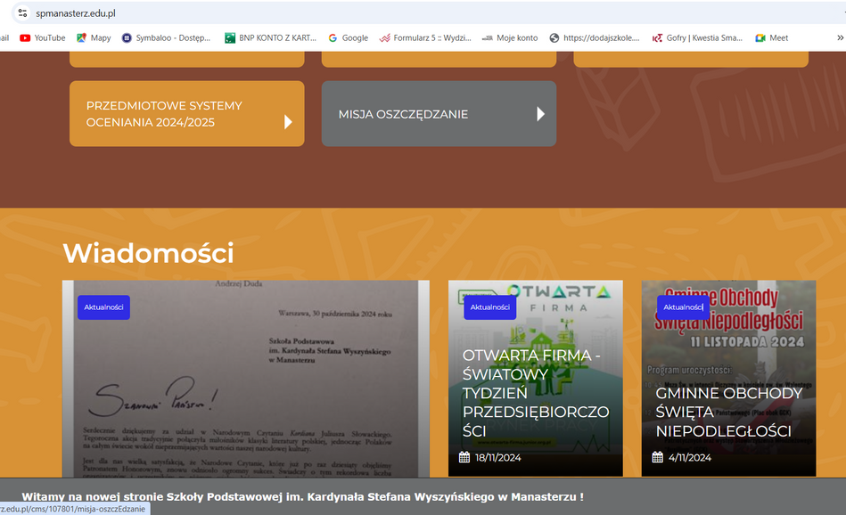
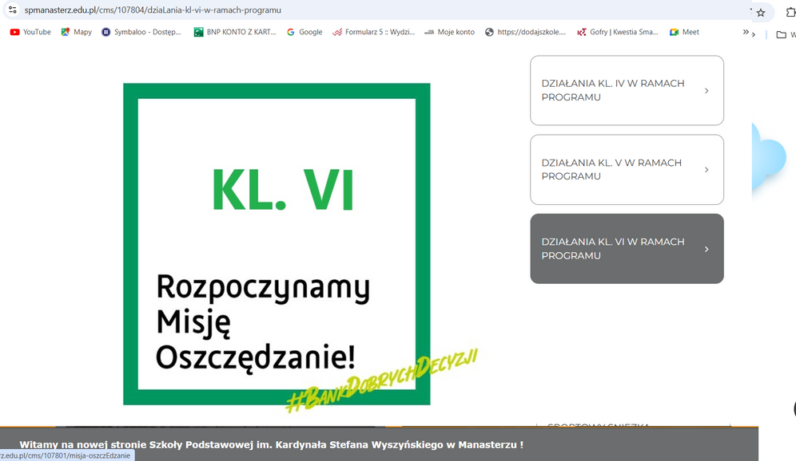





Slide 29

Wykonali:
Paweł, Kuba, Hubert, Michalina, Błażej, Kacper, Milena, Kasia, Beniamin, Szymon i Lena
- uczniowie kl. VI
Szkoły Podstawowej im. Kardynała Stefana Wyszyńskiego w Manasterzu
Termin realizacji:
28.09.2024 r. – 29.11.2024 r.

